Slide 1
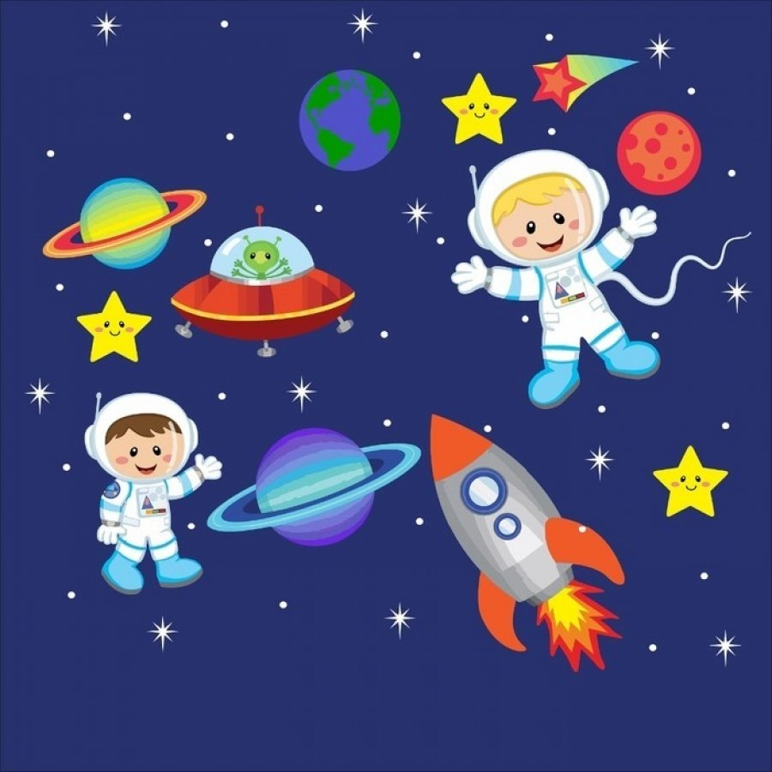
Подготовила воспитатель МБДОУ № 244
Алтунян Карине Саркисовна

Slide 2
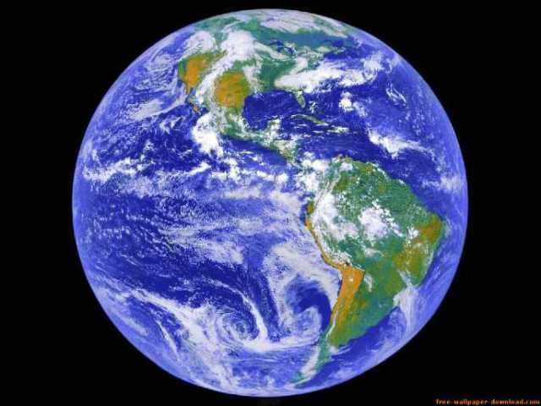
12 апреля замечательный праздник — День Космонавтики. Когда-то космос казался недосягаемым, и вот уже через какие-то десятки лет туда сможет отправиться любой желающий. Может, это будут наши дети?

Slide 3
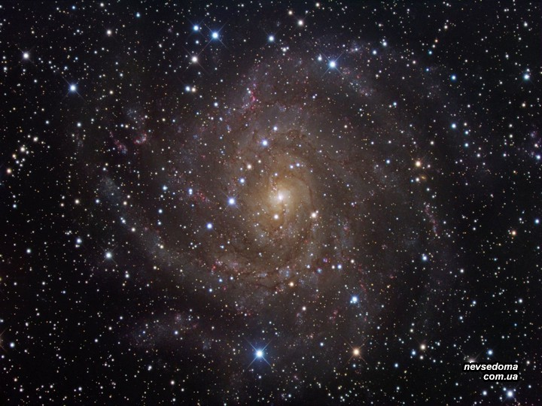
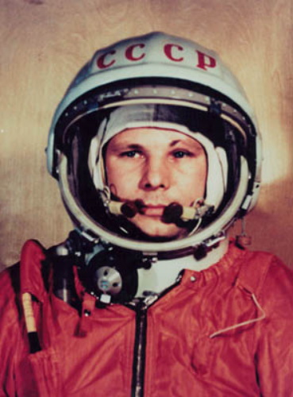
Юрий Алексеевич Гагарин

Slide 4
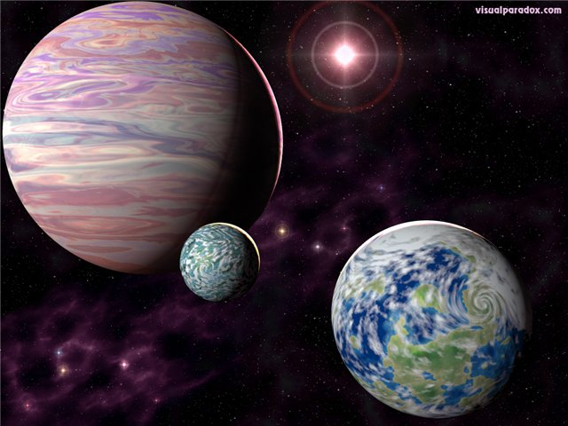

Slide 5
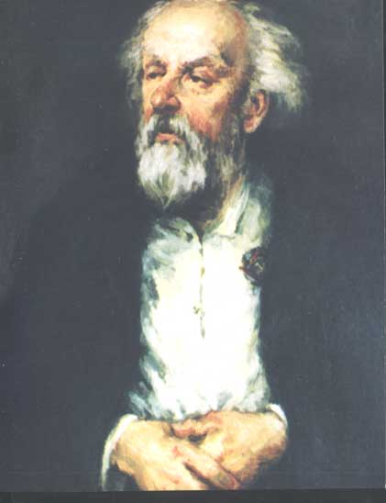
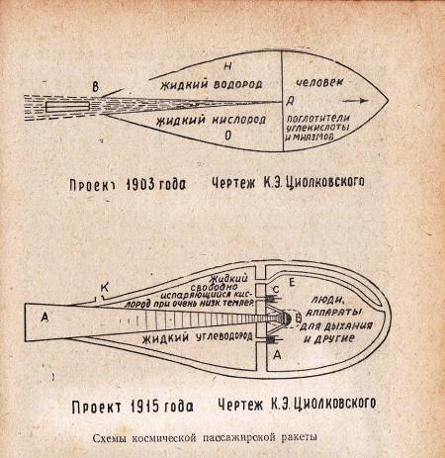
Циолковский Константин Эдуардович
основоположник космонавтики

Slide 6
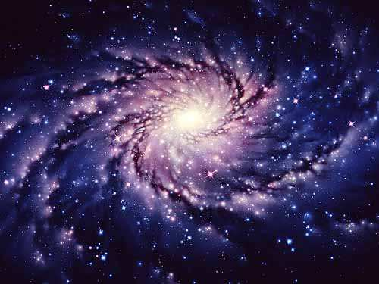
Млечный путь

Slide 7
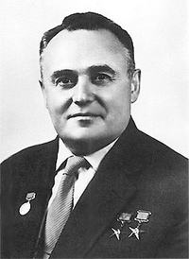
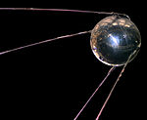
Королев Сергей Павлович
конструктор ракетно–космических систем

Slide 8
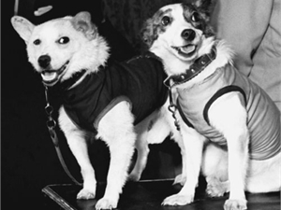
Собаки Белка и Стрелка
первые животные покорившие космос

Slide 9
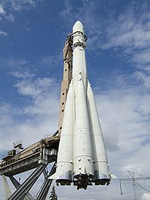
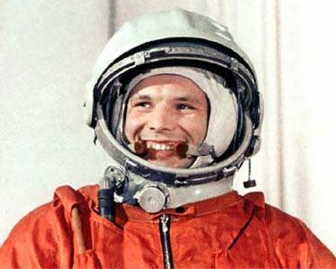
Юрий Алексеевич Гагарин
– первый космонавт

Slide 10
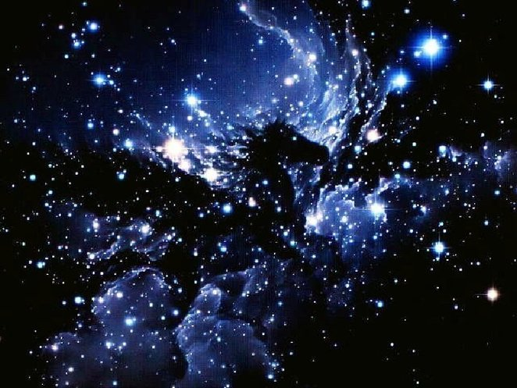
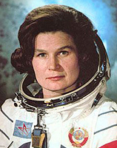
Терешкова Валентина Владировна

Slide 11
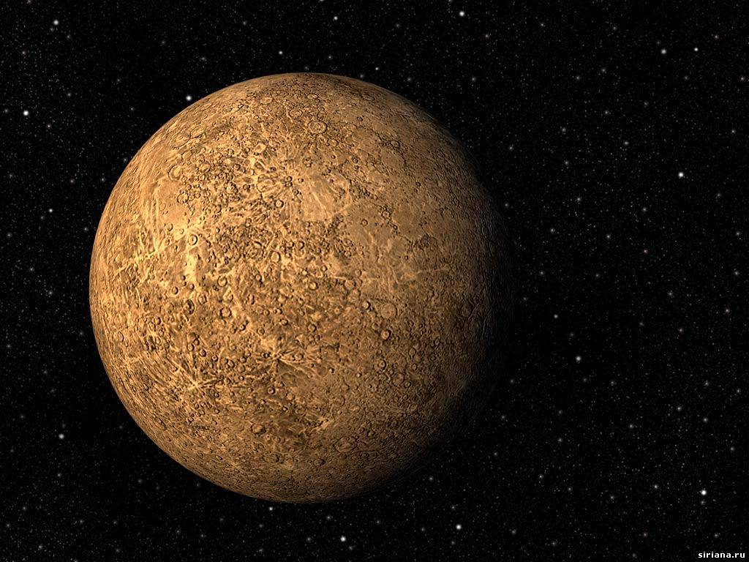
МЕРКУРИЙ

Slide 12
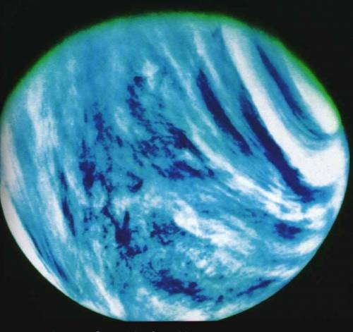
ВЕНЕРА

Slide 13
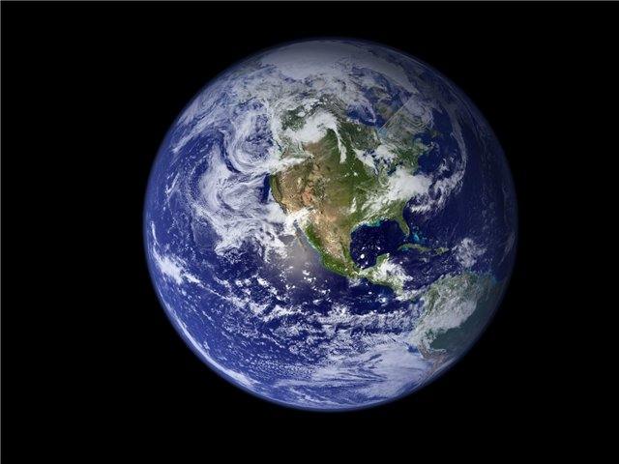
ЗЕМ ЛЯ

Slide 14
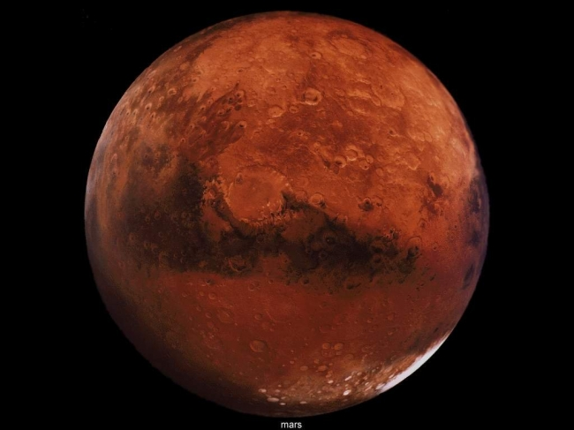
МАРС

Slide 15
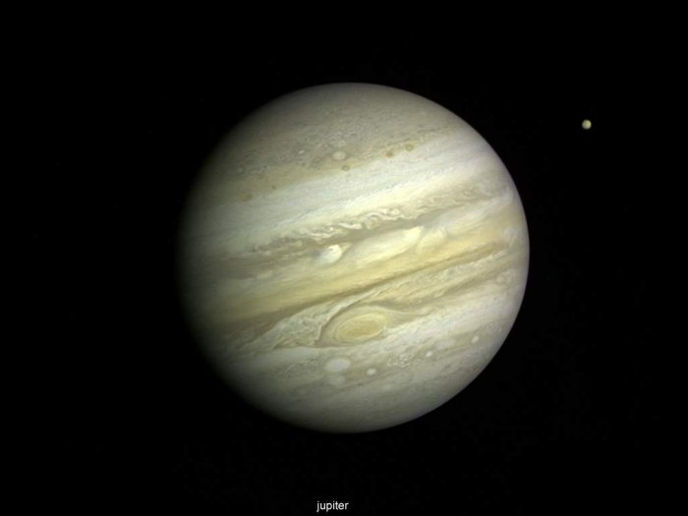
ЮПИТЕР

Slide 16
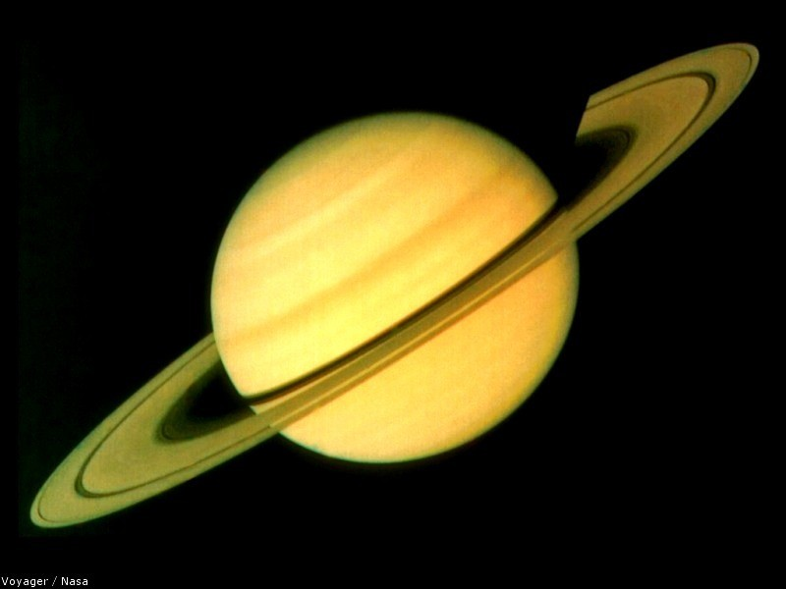
САТУРН

Slide 17
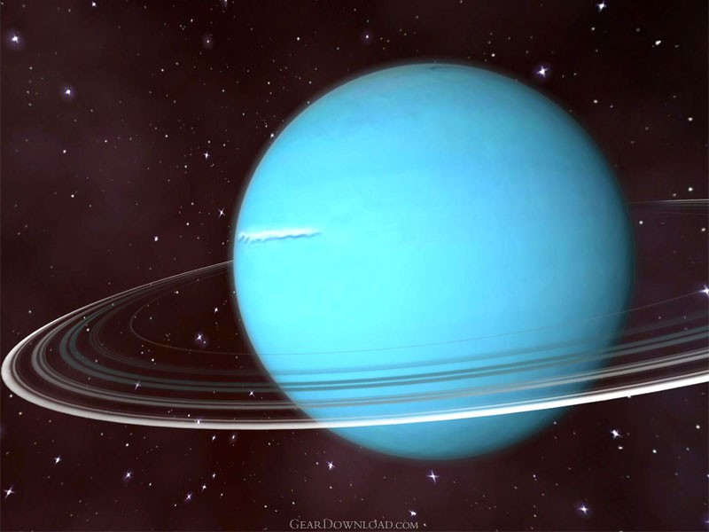
УРАН

Slide 18
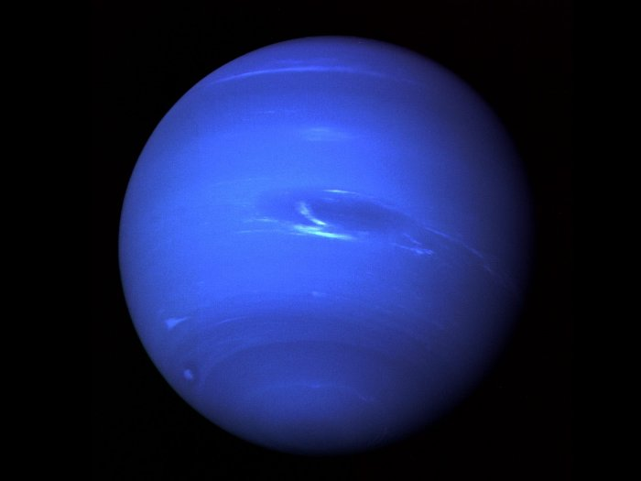
НЕПТУН

Slide 19
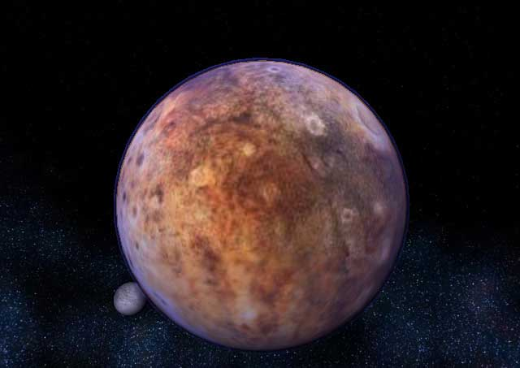
ПЛУТОН

Slide 20
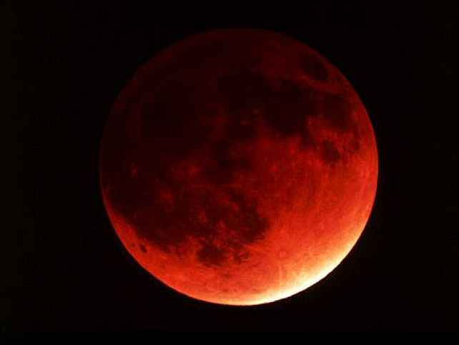
ЛУНА

Slide 21
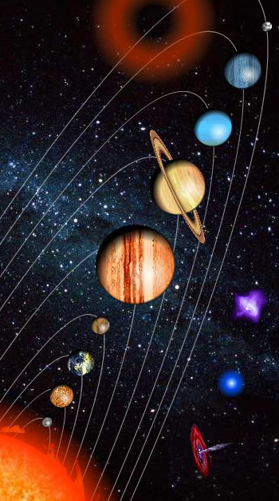
Планеты
Солнечной системы
По порядку все планеты
Назовёт любой из нас:
Раз - Меркурий,
Два - Венера,
Три - Земля,
Четыре - Марс.
Пять - Юпитер,
Шесть - Сатурн,
Семь - Уран,
За ним - Нептун.
Он восьмым идёт по счёту.
А за ним уже, потом,
И девятая планета
Под названием Плутон.

Slide 22
